Slide 1







Inclusivité et Accessibilité dans les Arts de la Scène
Grâce à:
Dr. Erin Parkes
Jenna Richards
CC-BY NC SA 4.0

Slide 2

Cours d'aujourd'hui
Objectifs d'apprentissage de ce module
Introduire le sujet
Définir l'inclusivité, l'accessibilité et d'autres terminologies pertinentes liées à l'ÉDI
Examiner les pratiques existantes
Activités tout au long du cours

Slide 3




Objectifs d'apprentissage
Définir l'inclusivité, l'accessibilité et les termes clés de l'ÉDI pertinents pour les arts de la scène ;
Analyser et réfléchir aux pratiques actuelles d'inclusivité dans le secteur des arts de la scène pour mieux comprendre les initiatives en cours au Canada (et à l'échelle mondiale) ;
Construire une liste de ressources complète pour localiser des informations pertinentes et appropriées

Slide 4


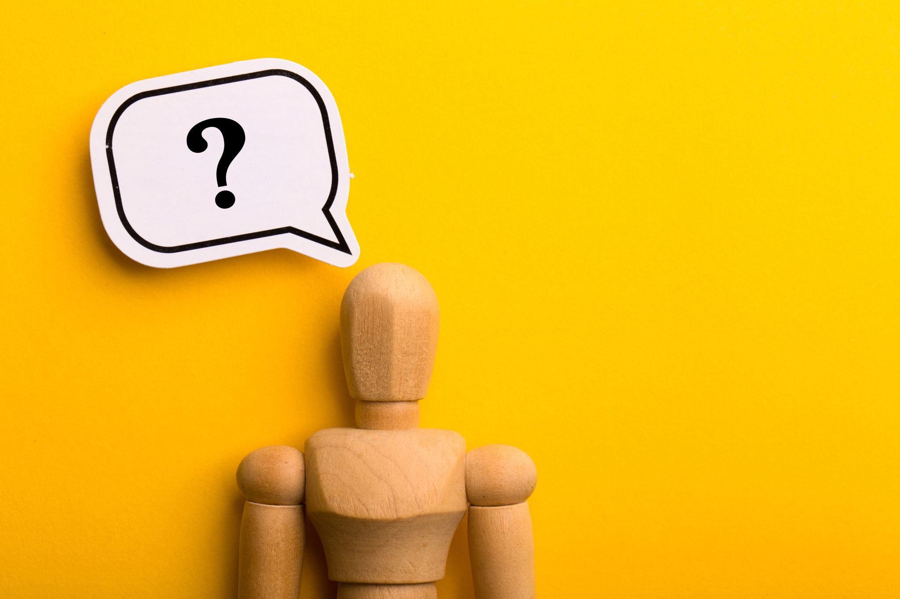


Comment prenez-vous en compte l'accessibilité et l'inclusivité dans votre vie quotidienne, si vous le faites ?

Slide 5
Activité de définition de l'inclusivité
Divisez-vous en deux groupes :
Groupe 1 : Créez une toile de mots avec « inclusivité » au centre. Entourez le mot de mots/phrases qui s'y rapportent.
Groupe 2 : Modèle Frayer – entourez le mot « inclusivité » avec des images, synonymes, et exemples d'inclusivité.

Slide 6

Définir l'inclusivité
Groupes, veuillez présenter ce que vous avez produit !

Slide 7

Définition de l'inclusivité
« … un accès égal aux opportunités et aux ressources »
« … faire en sorte que tout le monde se sente bienvenu »
« … une approche où l’on respecte, accueille, encourage et valorise des perspectives diverses »
Comment pensez-vous que l’inclusivité diffère de l’accessibilité ?

Slide 8
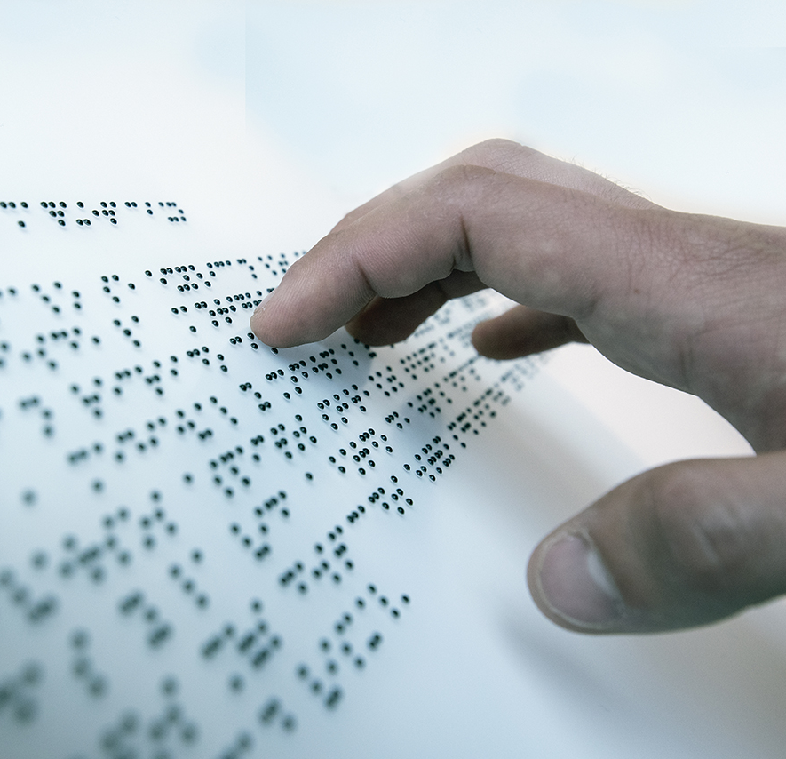
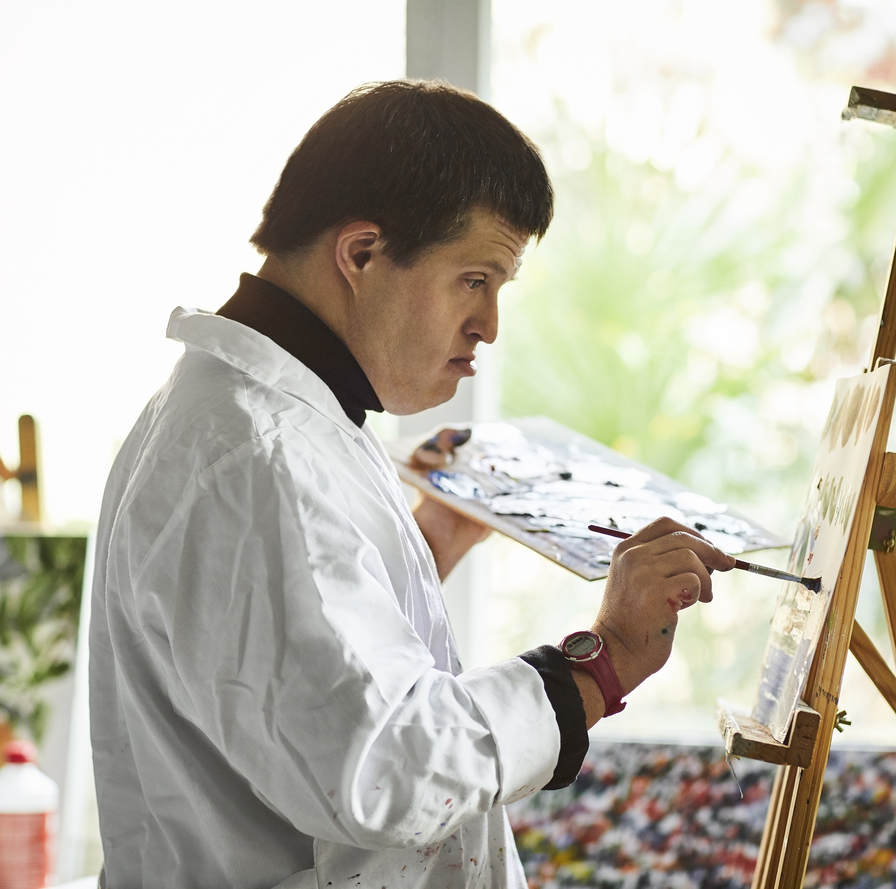
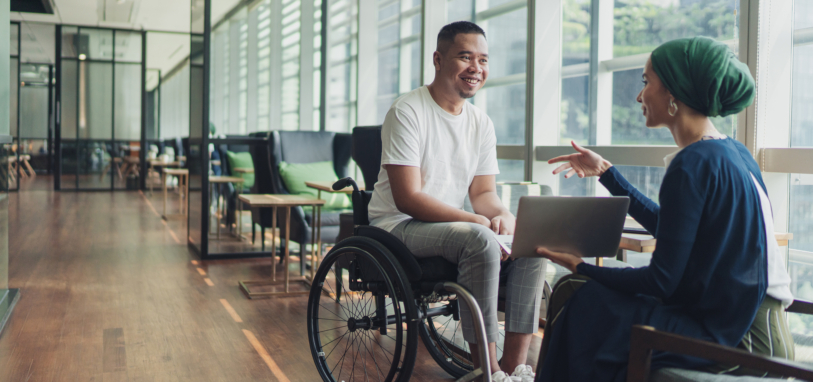
Définition de l'accessibilité
« … la pratique consistant à concevoir des environnements, des produits, des services et des expériences de manière à permettre à toutes les personnes, quels que soient leurs différences physiques, cognitives, sensorielles ou socio-économiques, de participer pleinement et de s’engager sans obstacles »

Slide 9
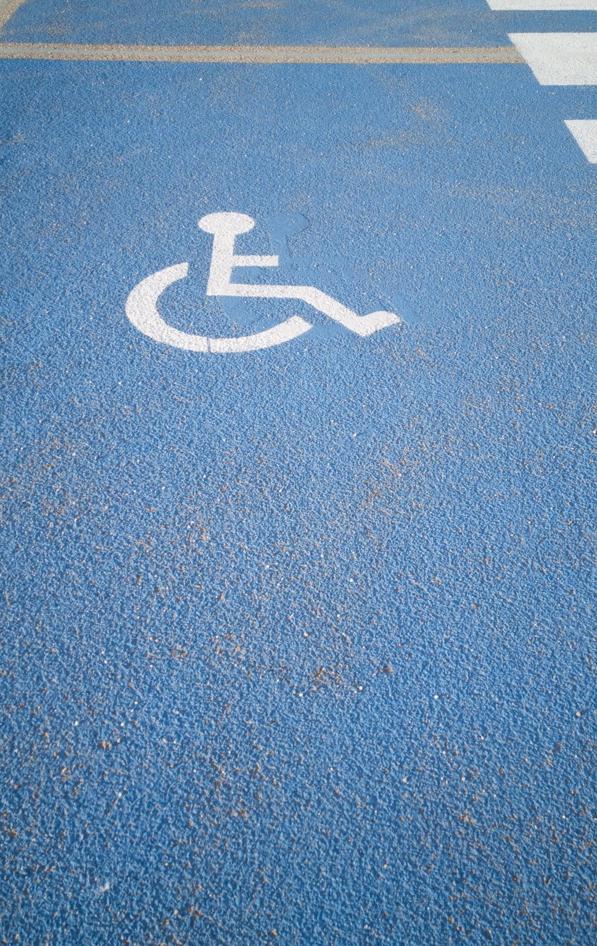
Accessibilité
Les conceptions et les structures créent des obstacles à l’accessibilité
Exemple : fauteuil roulant et bordure de trottoir
Exemple : technologie accessible

Slide 10

Définition de l'IDÉA
UCB définit la diversité comme des personnes de différentes origines, âges, capacités, races, cultures, nationalités, identités de genre, orientations sexuelles, croyances, statuts socio-économiques et plus.
IDÉA (Inclusivité, Diversité, Équité, Accessibilité) ajoute l'accessibilité pour souligner les besoins des personnes en situation de handicap, souvent laissées de côté.

Slide 11
Comparaison des termes
Accessibilité
Spécifique
Centrée sur la suppression des obstacles physiques, sensoriels et cognitifs
Inclusivité
Moins spécifique
Se concentre sur la création d'environnements accueillants pour la diversité sociale et culturelle
IDÉA
La plus large portée
Englobe l'accessibilité, l'inclusivité, la diversité et l'équité, abordant les biais historiques et structurels

Slide 12


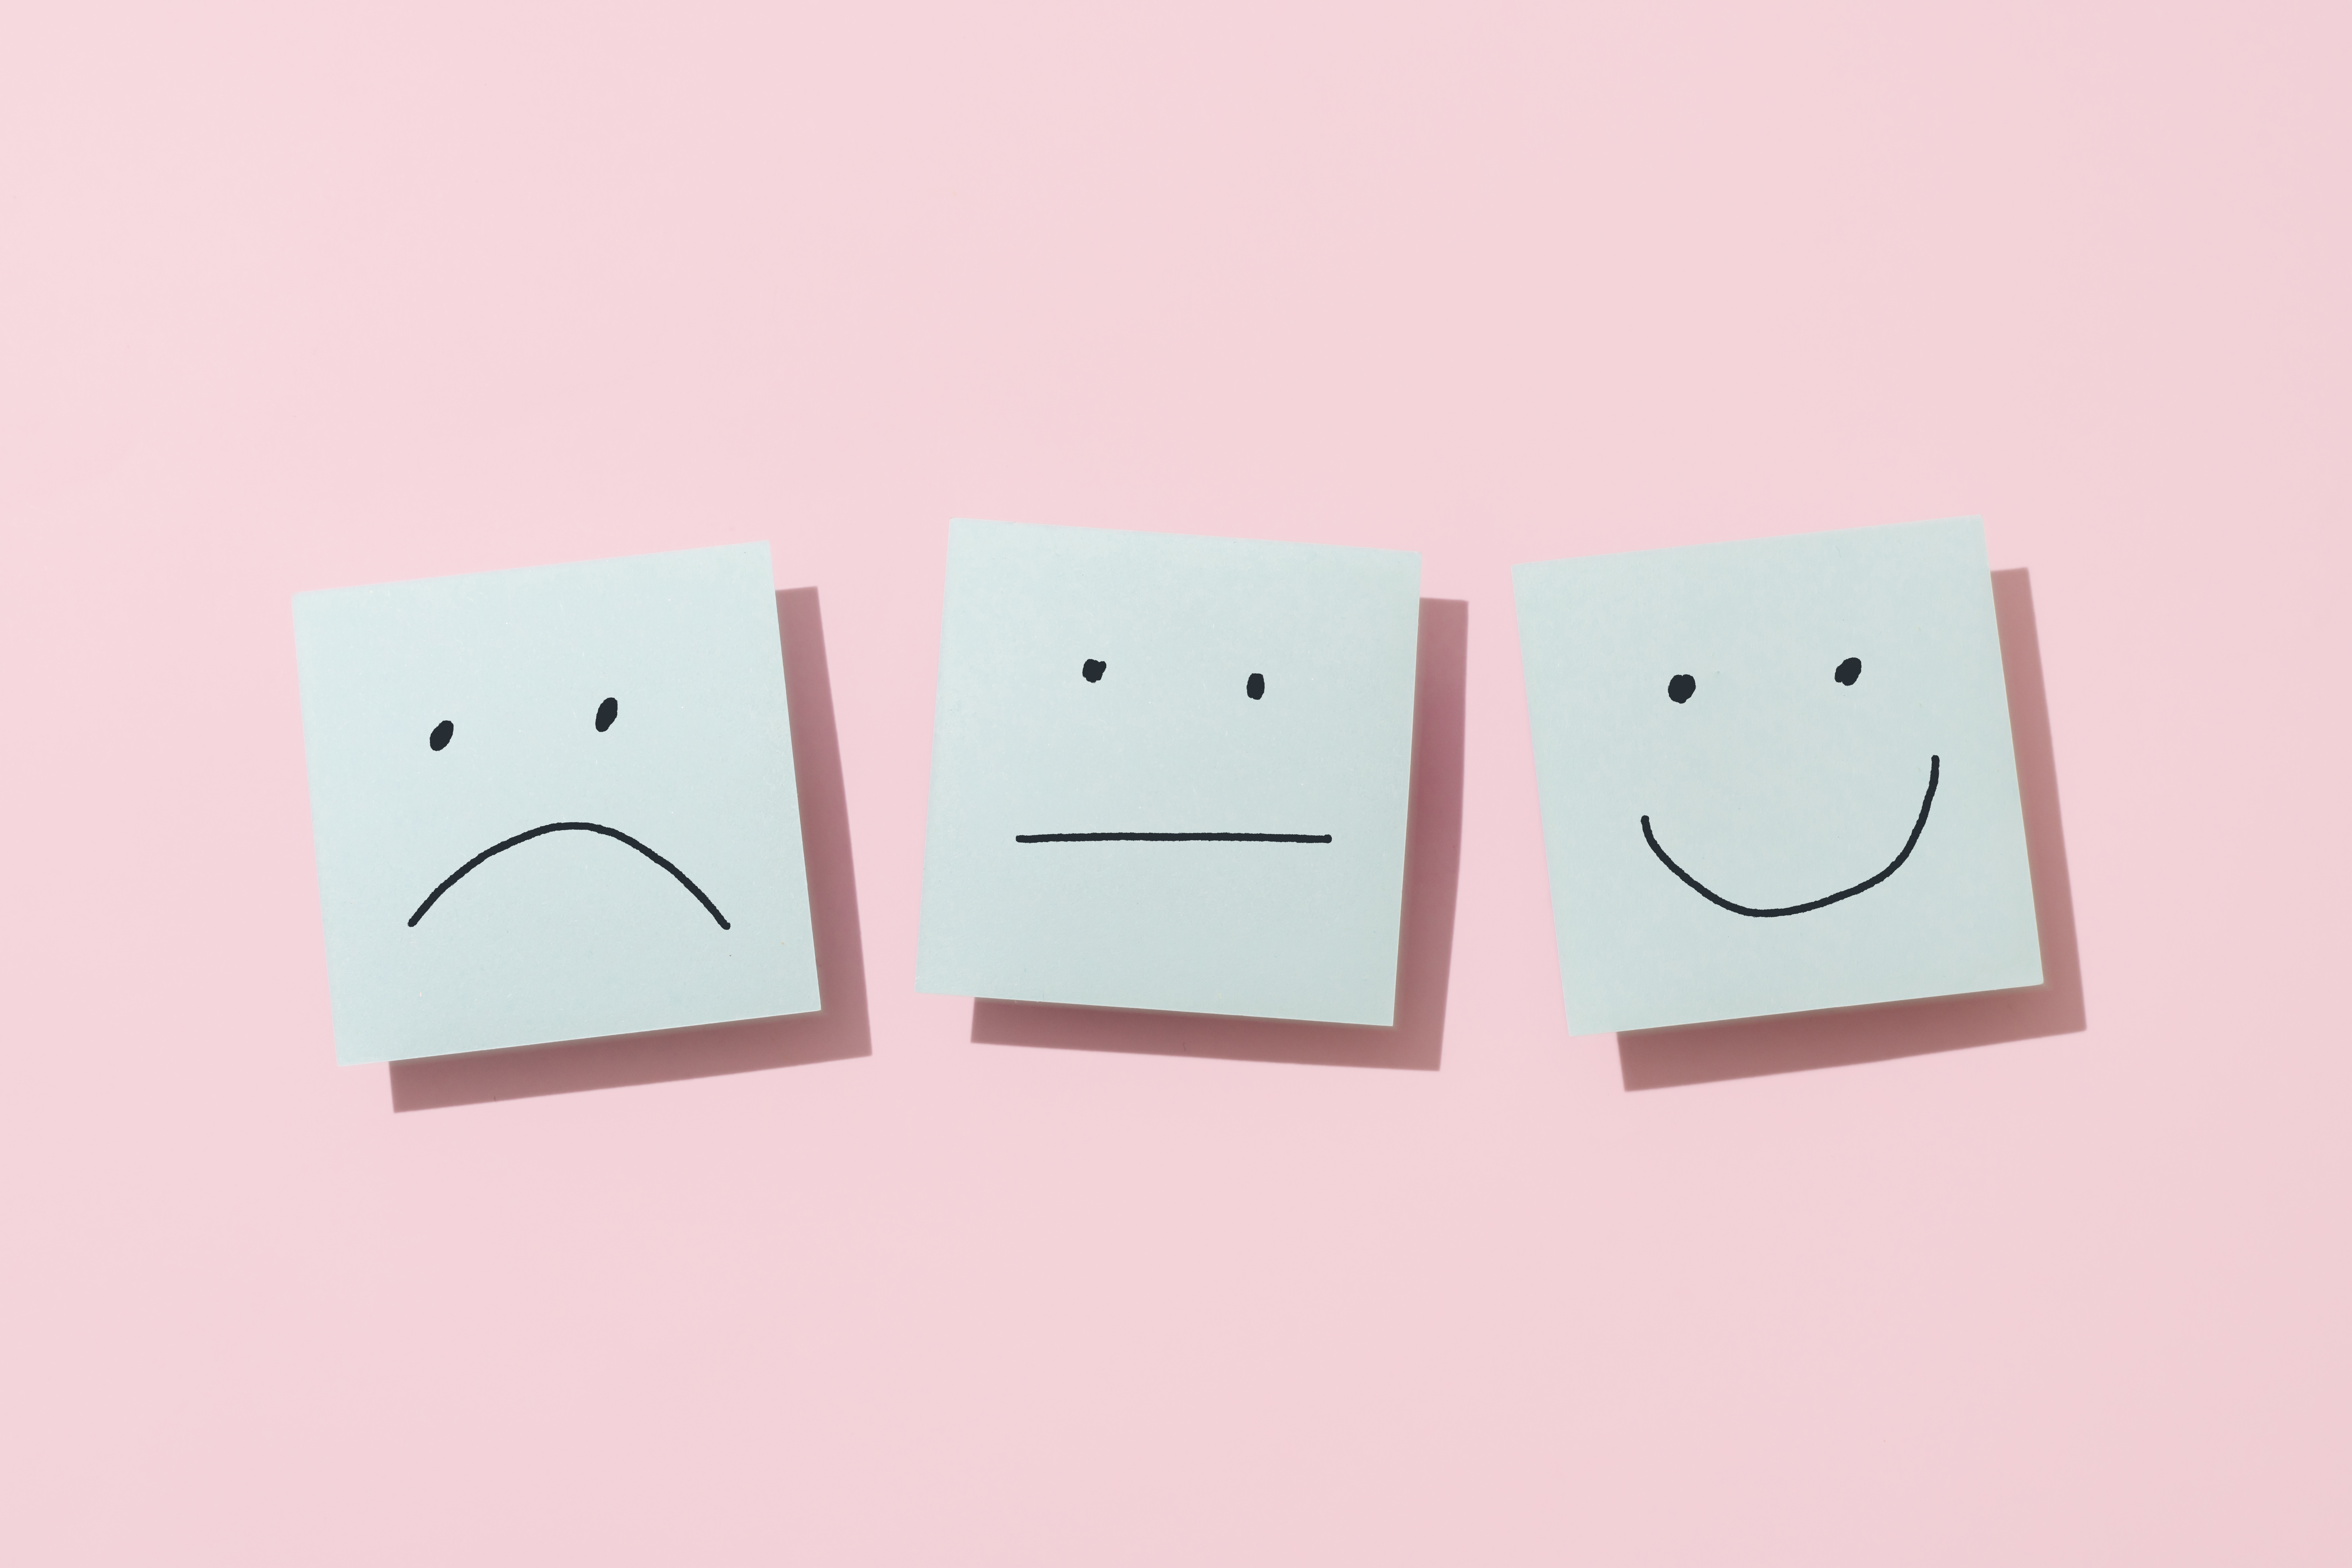
Activité de vocabulaire
Écrivez un mot/phrase lié aux concepts discutés sur une note adhésive.
Passez la note à votre voisin.
Marchez dans la salle avec la note collée sur votre front et demandez des indices.

Slide 13
Droits humains
“L'exclusion des arts est une injustice sociale” (Kempe, 2015)
Les attitudes sociales empêchent souvent la participation plus que les incapacités
La conception inclusive doit être envisagée dès le départ
Représentation faible : 95 % des rôles de personnages handicapés sont joués par des acteurs valides

Slide 14


Accessibilité dans les arts de la scène
Aspirer à rendre les spectacles, lieux et occasions créatives accessibles à tout le monde en intégrant des éléments comme :
Accès physique (rampes, sièges accessibles)
Accès sensoriel (interprétation en LSQ, descriptions audio)
Accès numérique (sous-titrage, compatibilité avec les lecteurs d'écran)
Accès financier (tarification échelonnée, programmes gratuits)

Slide 15
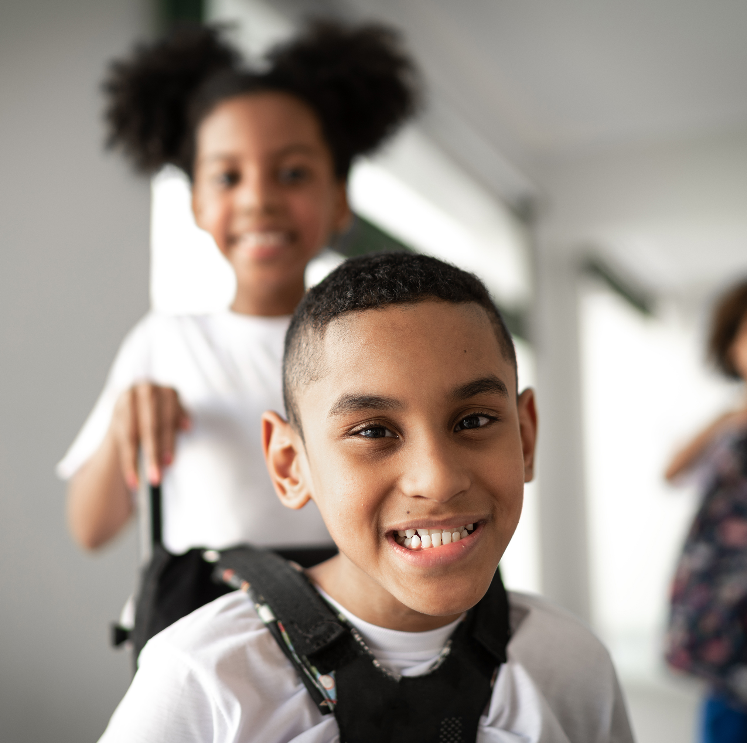
Accessibilité et bien-être
Réduction de l'isolement
Amélioration du bien-être mental
Acceptation des comportements naturels
Régistration gratuit
Stationement gratuit
Immeuble accessible
Prestations en ligne

Slide 16
Accessibilité sensorielle
Déficiences ou sensibilités visuelles ou auditives.
Le soutien peut inclure :
Des cache-oreilles antibruit ou des casques à réduction de bruit
Des dispositifs d’aide à l’écoute
Le sous-titrage et la description audio
La réduction ou la modification des niveaux sonores
La modification de l’éclairage
La mise à disposition d’espaces calmes désignés

Slide 17
Inclusivité pour artistes et publics
Pour les artistes :
Favorise la créativité et la diversité des perspectives
Offre des opportunités aux artistes en situation de handicap
Aide les artistes à s’exprimer pleinement
Pour le public :
Permet à un plus grand nombre de personnes de vivre des expériences artistiques
Élimine les obstacles pour rendre les lieux et les productions plus accueillants pour des personnes diverses
Élargit le public et enrichit l’expérience artistique
Favorise la compréhension et l’appréciation des différentes perspectives

Slide 18
Sept considérations pour l'inclusivité et l'accessibilité
Programmation diversifiée
Lieux accessibles
Marketing incusif
Environnements sécuritaires
Engagement du public
Concerts Adaptif
Partenariats communautaires

Slide 19
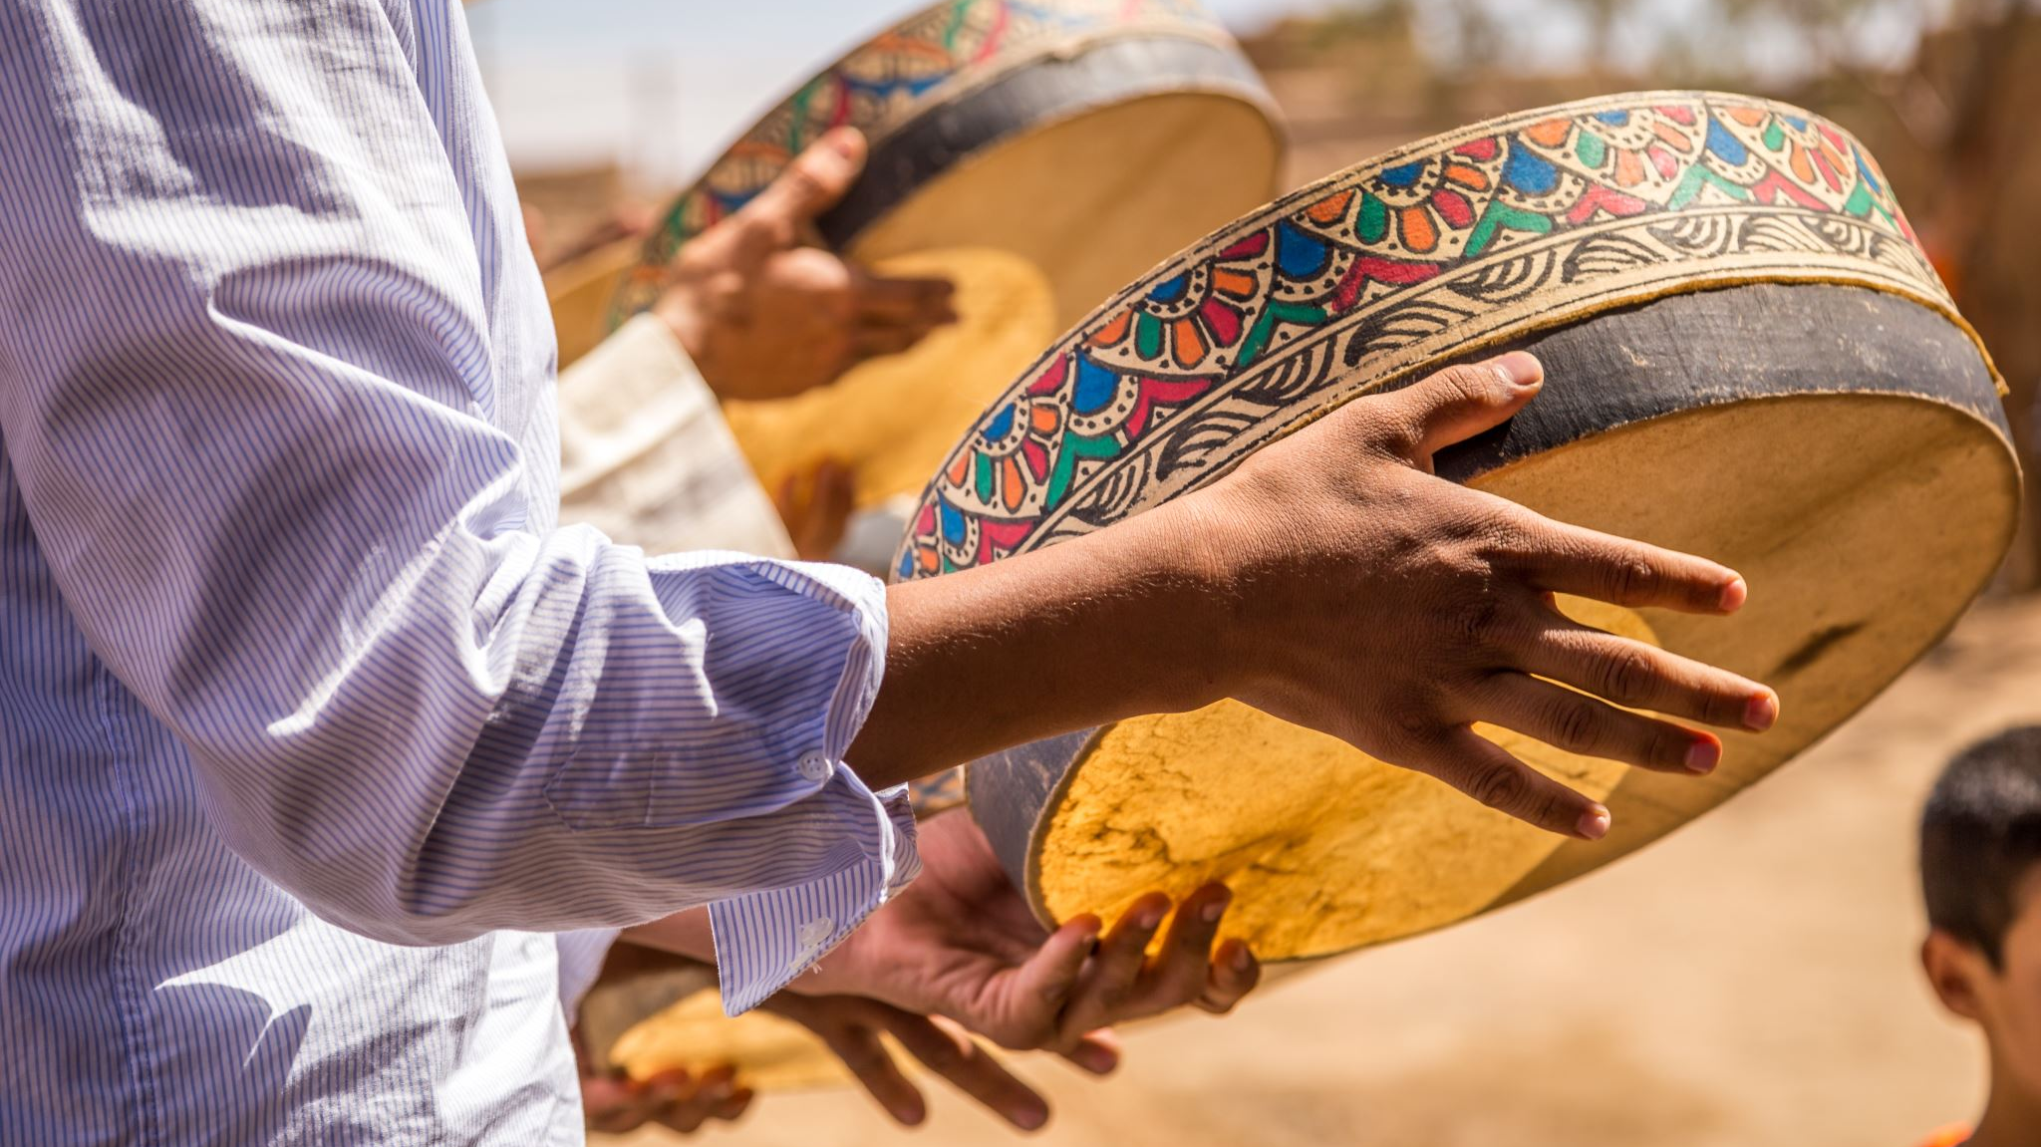
Programmation Diversifiée
Inclure des artistes et des interprètes issus de divers horizons, cultures et identités
Envisager de collaborer avec des organisations locales qui soutiennent les artistes et interprètes issus de la diversité
Varier les types de spectacles et de genres

Slide 20

Lieux Accessibles
Places accessibles
Rampes d’accès
Toilettes accessibles
Interprétation en langue des signes ou un sous-titrage pour les personnes sourdes ou malentendantes
Tenir compte de l’emplacement de l’événement et de la facilité d’accès

Slide 21

Marketing Inclusif
Utiliser un langage et des images inclusifs
Éviter les stéréotypes ou le tokenisme
Mettre en valeur les talents uniques et les perspectives des artistes
Réseaux sociaux

Slide 22

Favoriser un environnement sûr et accueillant
Former le personnel, les bénévoles et les artistes sur la DEI et l’importance d’un espace sans jugement.
Fournir des lignes directrices claires concernant les comportements appropriés.
Adopter une politique de tolérance zéro envers la discrimination ou le harcèlement.

Slide 23

Engagement du public
Créez des occasions pour les membres du public de se connecter entre eux et de partager leurs expériences.
Envisagez d’intégrer des éléments interactifs :
Séances de questions-réponses
Ateliers
Rencontres avec les artistes

Slide 24
Engagement communautaire et partenariats
Collaborez
Collaborez avec des groupes locaux de personnes en situation de handicap, des fournisseurs de services et des centres communautaires.
Explorez
Créez un comité consultatif composé d’aidants, d’experts, de personnes en situation de handicap, d’artistes, de praticiens, et d’autres parties prenantes.
Écoutez
Mettez en place des mécanismes de rétroaction (sondages, groupes de discussion, forums).)

Slide 25
Offrez des concerts adaptifs
Atmosphère détendue où les participants peuvent se déplacer et faire du bruit sans crainte de jugement.
Ajustements de l'environnement.
Ajustements des déclencheurs sensoriels tels que l'éclairage et le son.

Slide 26

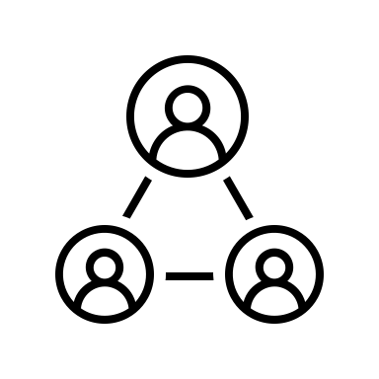
Réfléchir, partager en binômes, puis en groupe

Slide 27

Théâtre de Stratford
Propose une description audio, une interprétation en ASL et des représentations détendues.
Promouvoit la diversité dans les distributions et les équipes créatives pour une meilleure représentation.
Propose des visionnages à domicile.
Propose des activités interactives avant et après le spectacle ainsi que des supports pédagogiques en ligne et en personne.
Une déclaration DEI distincte abordant l'importance d'un environnement accueillant, des croyances sur la diversité dans les castings et la programmation.

Slide 28
En cours et en évolution
Nécessite un effort et une attention continus.
Mises à jour et changements fréquents du langage, des méthodes d'interaction et de la technologie.
Changement des politiques et des ressources.

Slide 29


Adopter une vision inclusive et accessible

Slide 30
Inclusivité et Bien-être
Le bien-être physique, social et émotionnel s'améliore grâce à la participation à des événements culturels.
Un sentiment de confort pour les soignants dérivant de la prise en compte des besoins de leurs familles.
Un sentiment de communauté.
Diminution du stress.
Les comportements naturels ne donnent pas lieu à des expériences n

Slide 31

Enquête sur les concerts d'inclusivité et de bien-être
La programmation adaptive contribue au bien-être familial.
La programmation adaptive crée un environnement inclusif.
Désir d'un accès à la fois aux performances adaptatives et traditionnelles, pas uniquement aux performances adaptatives.

Slide 32
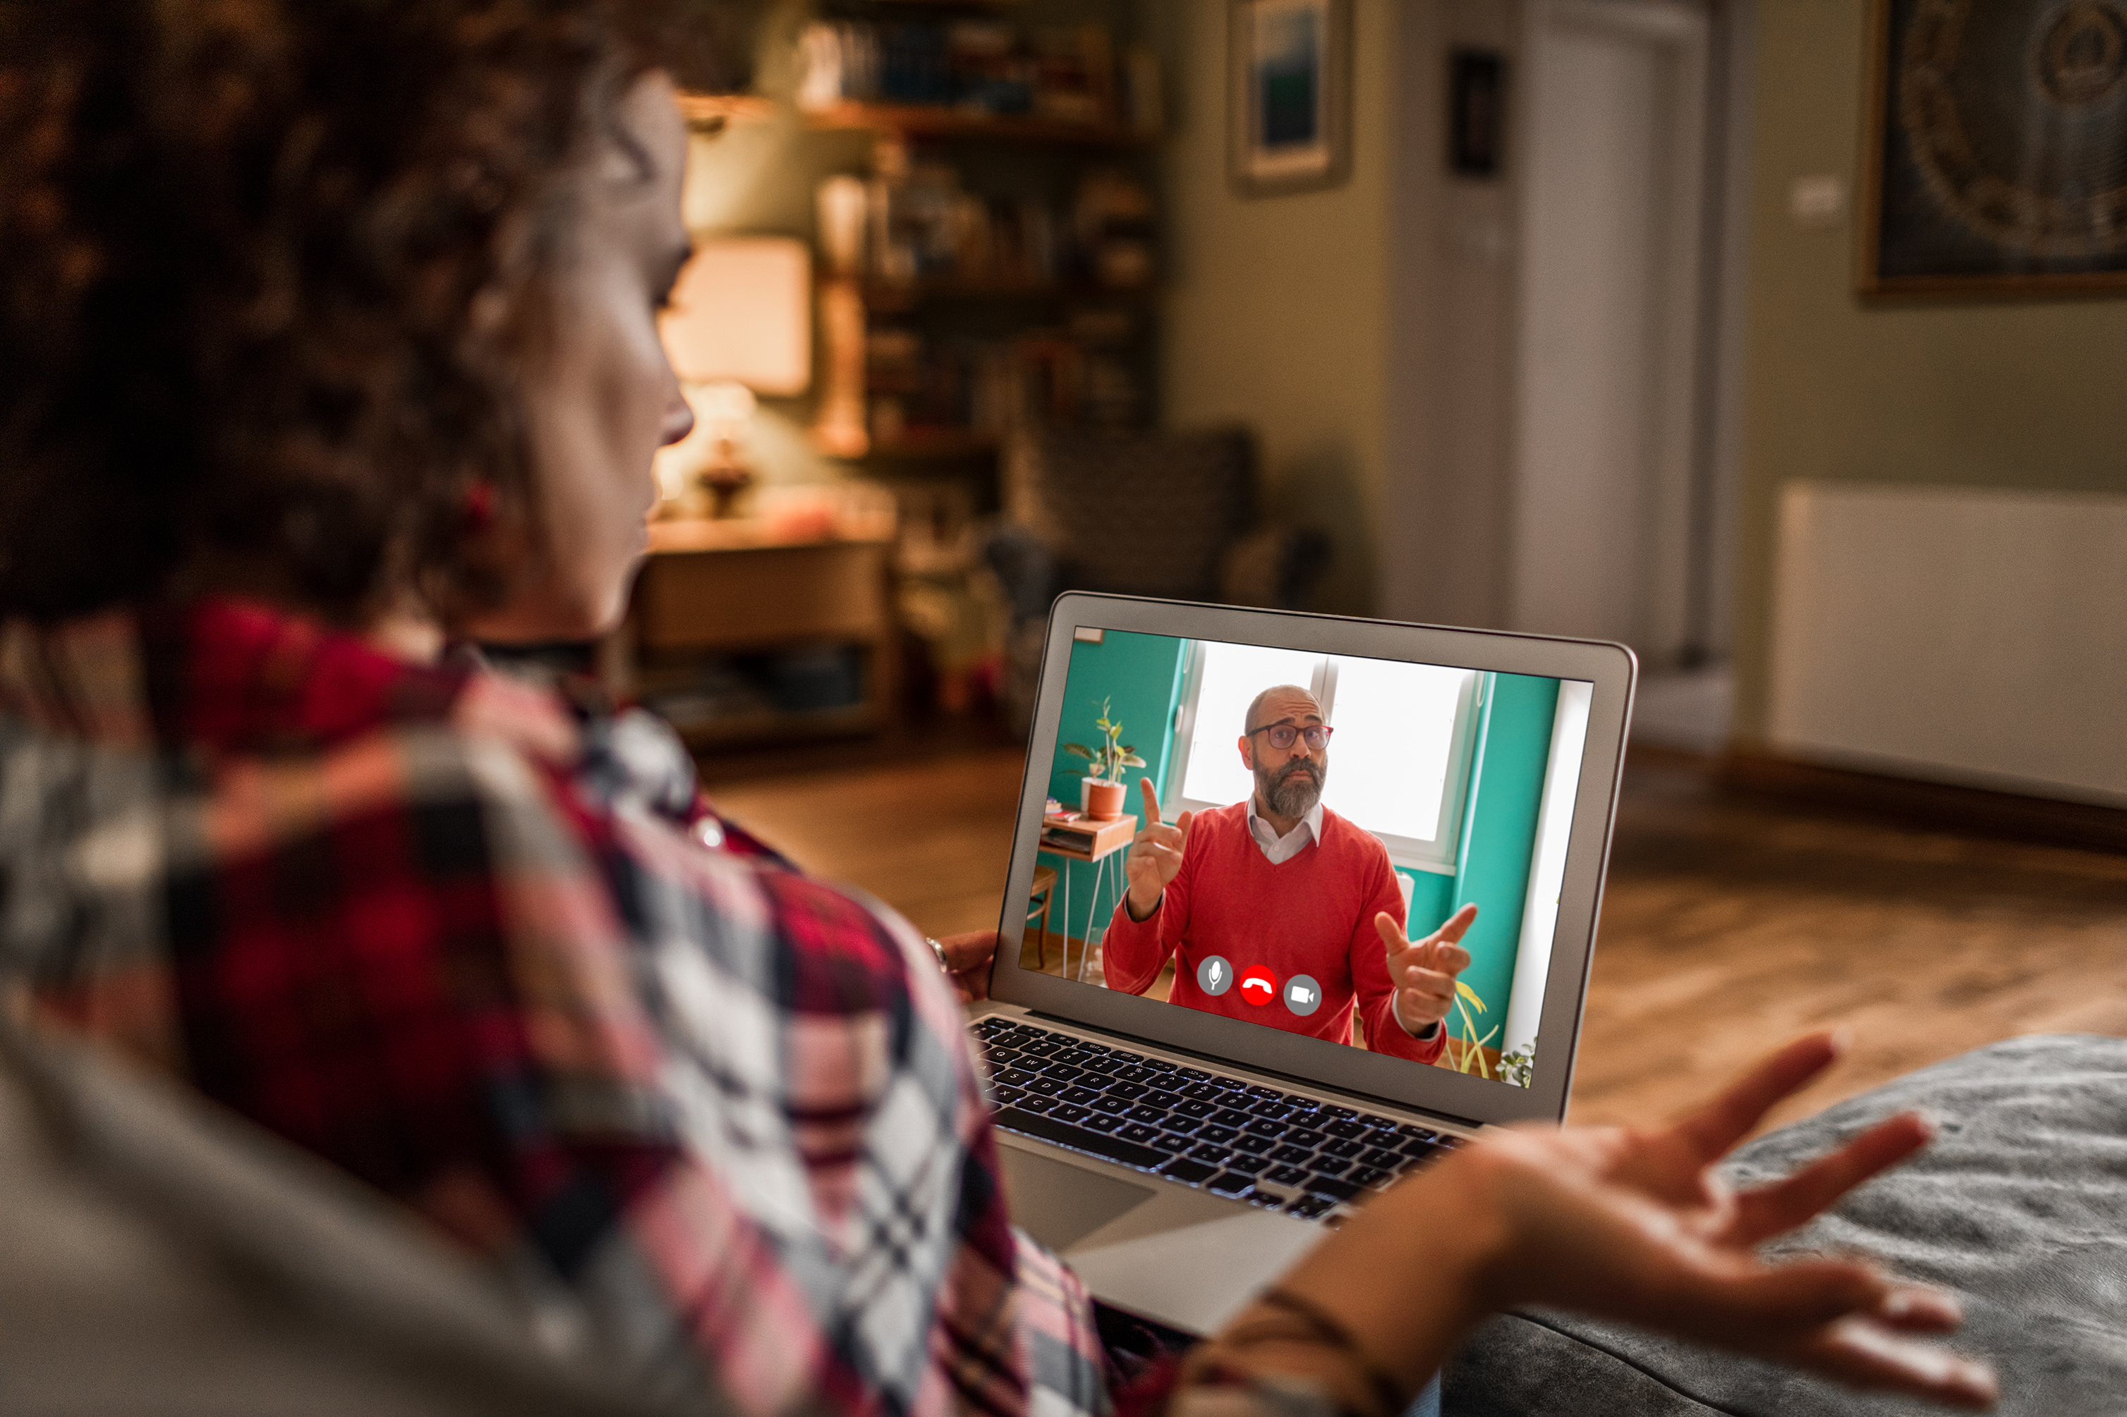
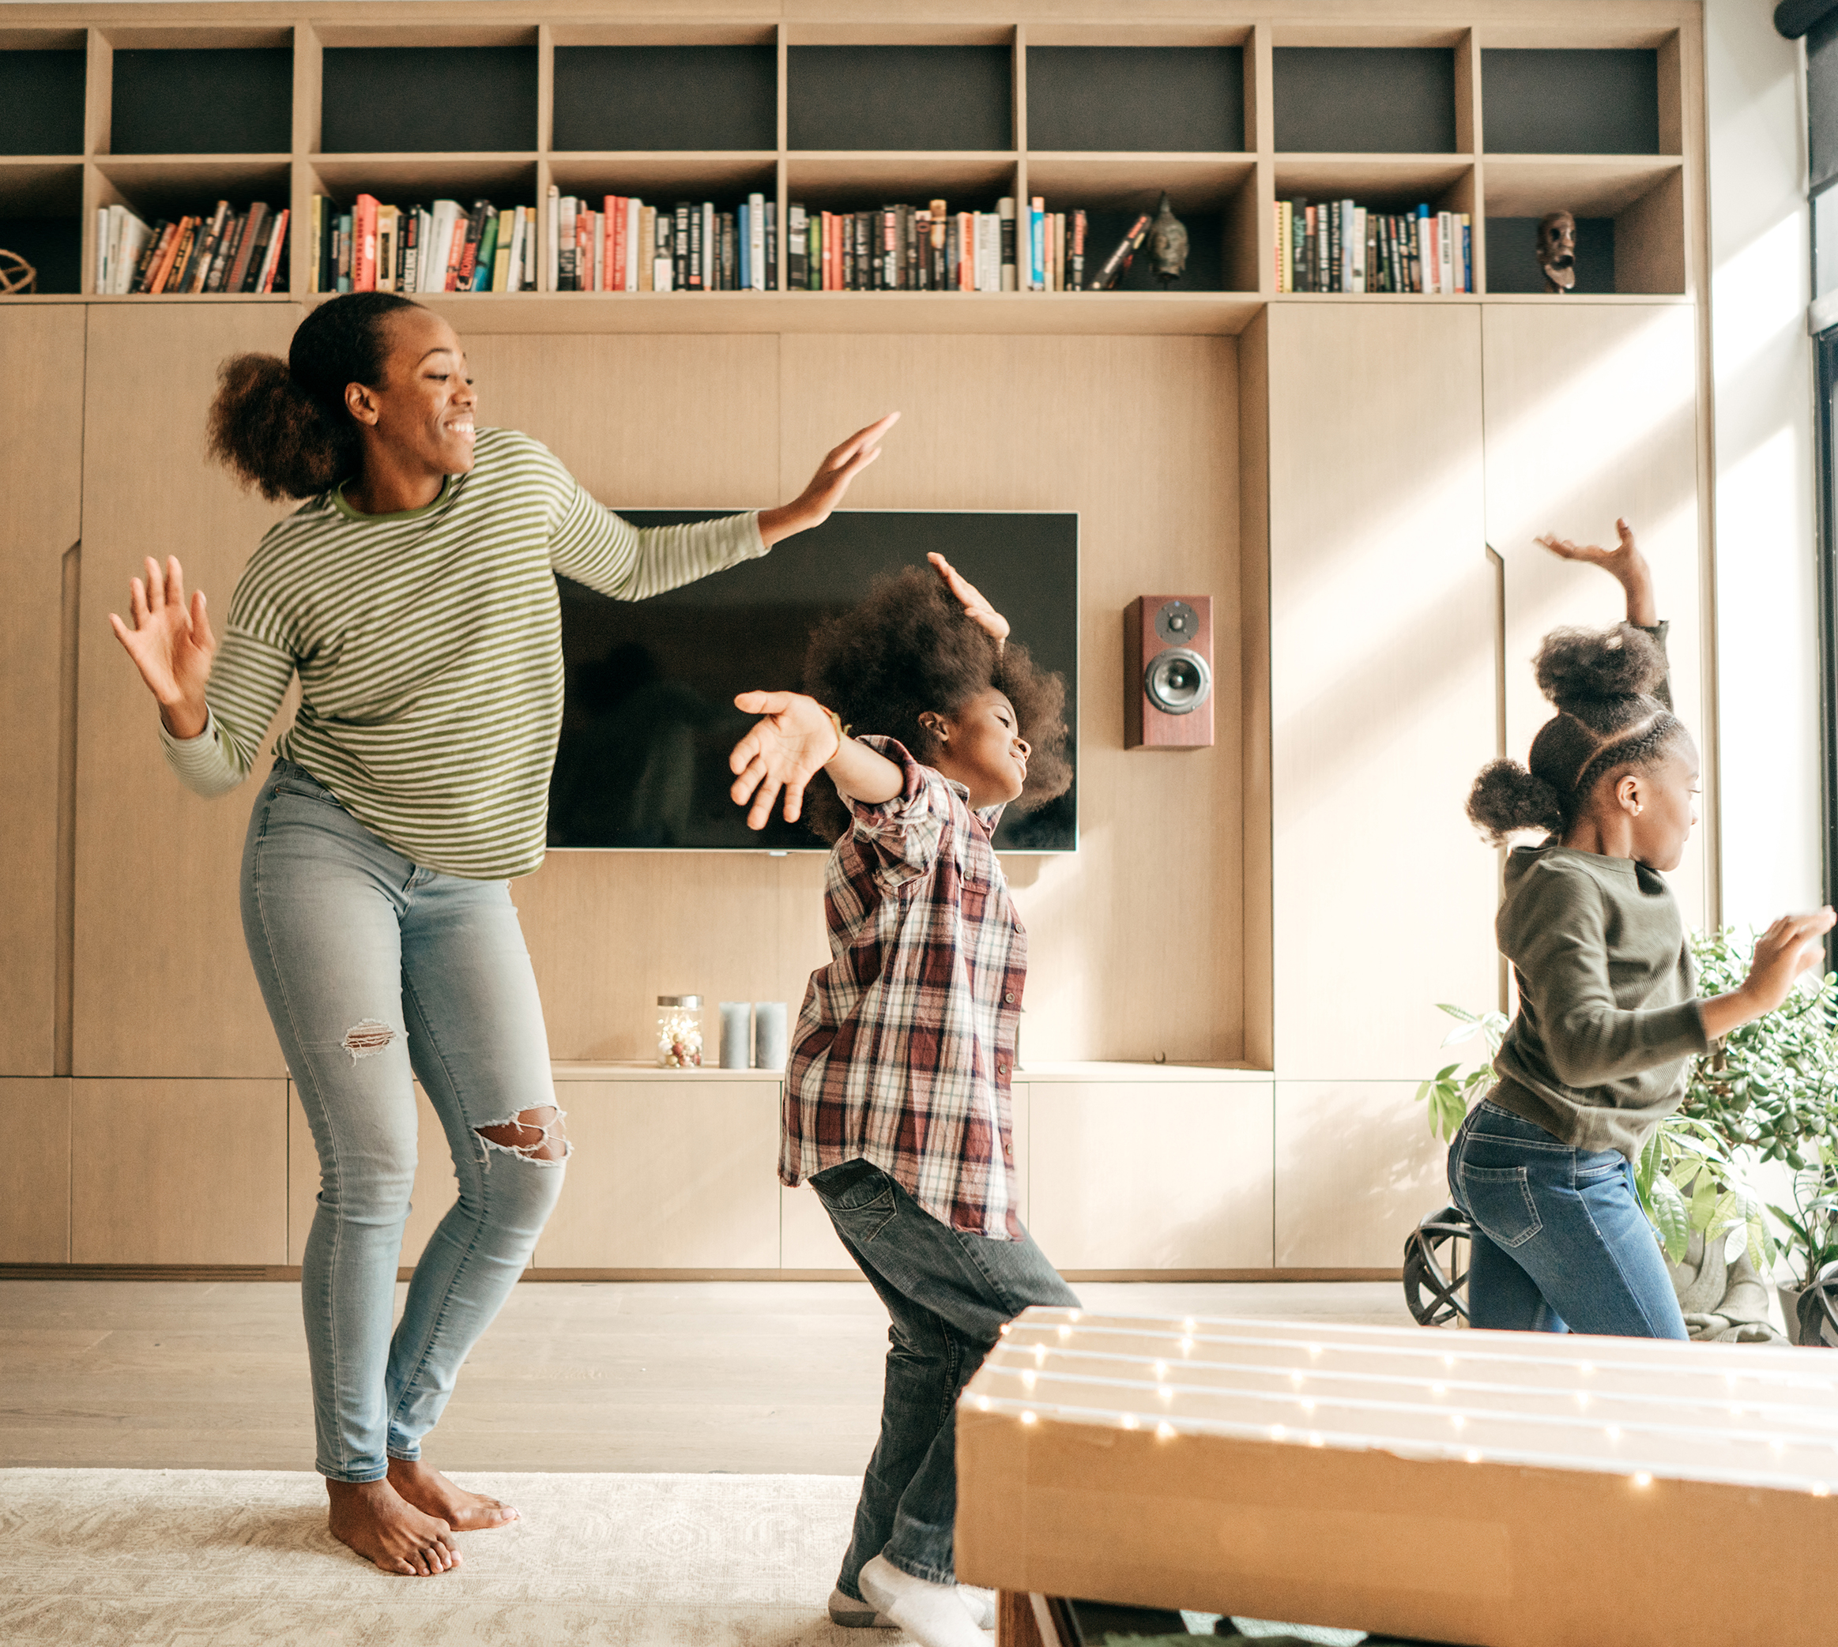
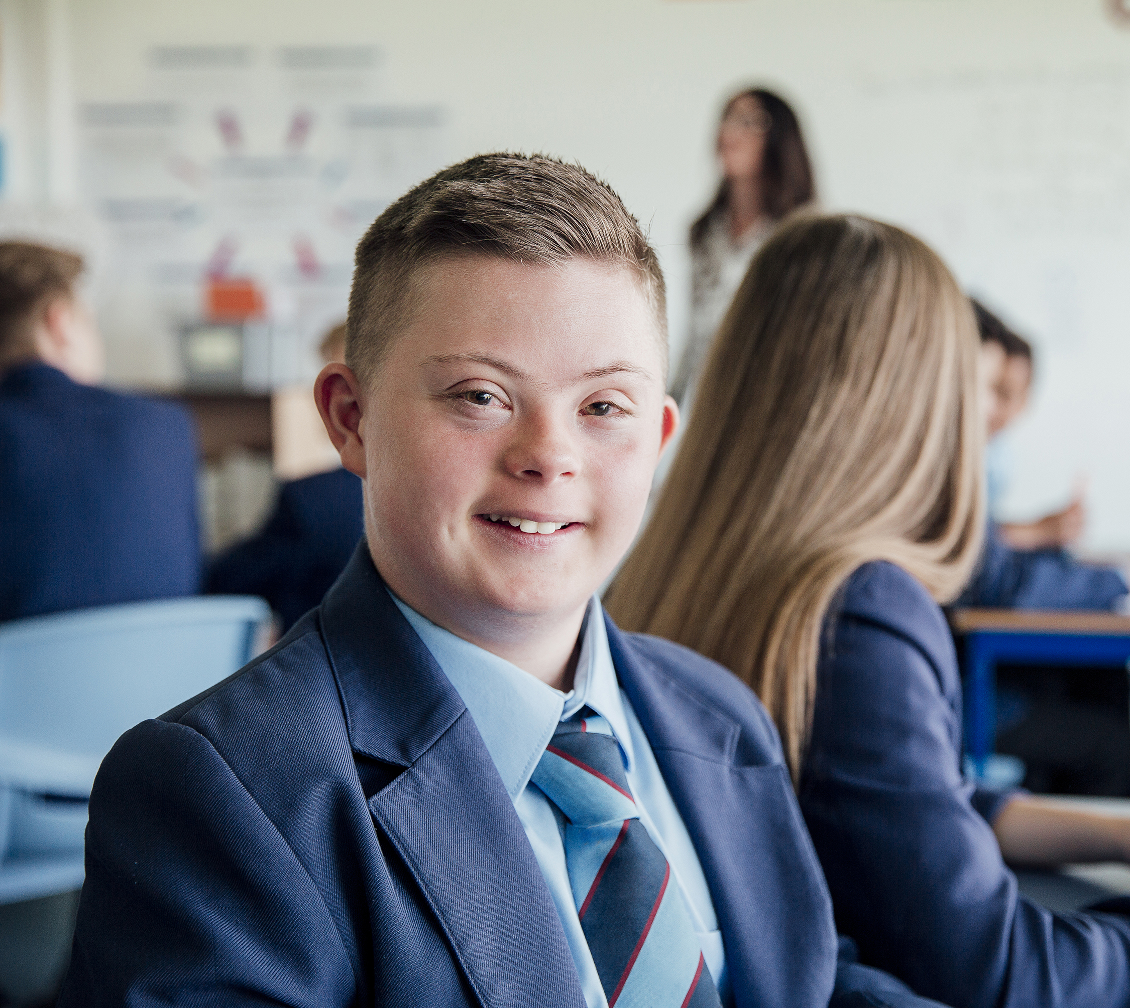
En ligne vs en personne
À quels types de différences pouvez-vous penser avec le modèle ici ?

Slide 33
En ligne
Coût faible
Accès facile pour certains par rapport à sortir de chez soi
Peut ne pas combattre l'isolement
Préparer les tuteurs sur l'utilisation de l'espace et des outils utiles
Streaming vs Zoom
PDFs pour une utilisation à domicile
Travail supplémentaire des artistes

Slide 34
Activité – ici ou à la maison
En réfléchissant aux définitions discutées concernant l'inclusivité et/ou l'accessibilité, quelles initiatives considérez-vous comme un exemple d'inclusivité et/ou d'accessibilité dans les arts de la scène ?
Publiez un exemple de l'esprit d'inclusivité/accessibilité dans les arts, avec la possibilité d'utiliser des images, des supports audio/visuels et/ou du texte dans le forum en ligne pour la classe. Fournissez une explication de pourquoi vous avez choisi ce que vous avez publié (minimum 500 mots) et comment cela reflète les idées discutées en classe.

Slide 35
Récapitulatif
L’accessibilité supprime les barrières pour les personnes handicapées afin d’assurer l’accès.
L’inclusivité crée un environnement où chacun se sent bienvenu et valorisé, en embrassant diverses identités et expériences.
IDEA est un cadre plus large qui intègre l’inclusion, la diversité, l’équité et l’accessibilité pour promouvoir des changements systémiques.

Slide 36

Questions de réflexion
De quelles manières les artistes peuvent-ils aider à faire avancer les normes générales d’inclusivité et d’accessibilité de la société ?
Prendre en compte l’accessibilité et l’inclusivité dans la planification et la pratique change-t-il nos performances (artistiquement ou autrement) ?
Pensez-vous que la communauté des personnes handicapées et les personnes neurodivergentes sont prises en compte dans les pratiques quotidiennes par l’individu moyen ? Si ce n’est pas le cas, comment pourrions-nous changer cela ?

Slide 37

Devoir
Il y aura un espace pour écrire votre réflexion dans un forum de discussion/sous forme d’expérience que vous avez vécue qui vous a fait réfléchir à l’accessibilité et à l’inclusivité au moins 48 heures avant le prochain cours.
Suivi : répondez à au moins une autre publication d’étudiant avant le cours.

Slide 38
Bibliographie
Ansdell, Gary. “Being Who You Aren’t; Doing What You Can’t: Community Music Therapy & The Paradoxes of Performance.” Voices: A World Forum for Music Therapy 5, no. 3 (2005).
Ayres, Jean. Improving academic scores through sensory integration. Journal of Learning Disabilities 5, (1972): 338-343.
Bakan, Michael. “Neurodiversity and the Ethnomusicology of Autism.” College Music Symposium 54, (2014).
Captitles. “Guide to Accessibility in the Performing Arts.” Captitles. 2024.
Fletcher-Watson, Ben. “Relaxed Performance: Audiences with Autism in Mainstream Theatre.” The Scottish Journal of Performance 2 (June, 2015): 61-89.
Fletcher-Watson, Ben and Shaun May. “Enhancing Relaxed Performance: Evaluating the Autism Arts Festival.” The Journal of Applied Theatre and Performance 23, no.3 (May, 2018): 406-420.
LaMarre, Andrea, Carla Rice, and Kayla Besse. “Relaxed performance: Exploring accessibility in the Canadian Theatre Landscape.” British Council and Bodies in Translation: Activist Art, Technology & Access to Life, 2019.
LeRoux, Marlene, Kthard, Marsha, and Theresa Lorenzo. “Creating Inclusive Performing Arts practices for development of youth with disabilities: A critical ethnographic study.” African Journal of Disability 10, 753: (June) 2021.
Muskett, Ashley, Sarah Radtke, Susan White and Thomas Ollendick. “Autism Spectrum Disorder and Specific Phobia: the Role of Sensory Sensitivity.” Review Journal of Autism and Development Disorders 6 (February 2019): 289-293.

Slide 39
Bibliographie
Oosthuizen, Fouché. “Collaborative Work: Negotiations Between Music Therapists and Community Musicians in the Development of a South African Community Music Therapy Project.” Voices : A World Forum for Music Therapy 7, no. 3 (November 1, 2007).
Richards, Jenna, and Erin Parkes. “A Sensory-friendly adaptive concert model supported by caregiver perspectives.” Research Studies in Music Education, 46, no. 2 (December 2023).
Shiloh, C.J. and Blythe LaGasse. “Sensory Friendly Concerts: A Community Music Therapy Initiative to Promote Neurodiversity.” International Journal of Community Music 7, no. 1 (May, 2014): 113-128.
Silverman, Fern, and Andrea Carr Tyszka. "Supporting Participation for Children with Sensory Processing Needs and Their Families: Community-Based Action Research." American Journal of Occupational Therapy 71, no. 4 (2017): 1-9.
Stratford Festival. “Equity, Diversity, Inclusion.” https://www.stratfordfestival.ca/landingpages/EDI 2025.
Thompson, Grace, Melissa Raine, Susan Hayward, and Hannah Kilpatrick. “Gathering Community Perspectives to Inform the Design of Autism-friendly Music-making Workshops for Wellbeing.” International Journal of Wellbeing 10, no. 5 (2020): 117-143.
Umeda, Caroline, and Tracy Jirikowic. "Cultural Arts Access for Children with Disabilities via Sensory-Friendly Theater: Parent and Organization Experiences and Impacts." American Journal of Occupational Therapy 73, no. 1 (2019).
Vize, Anne. "Sensory-friendly Films: Catering for Children with Autism." Screen Education, no. 73 (2014): 60-63.

Slide 40
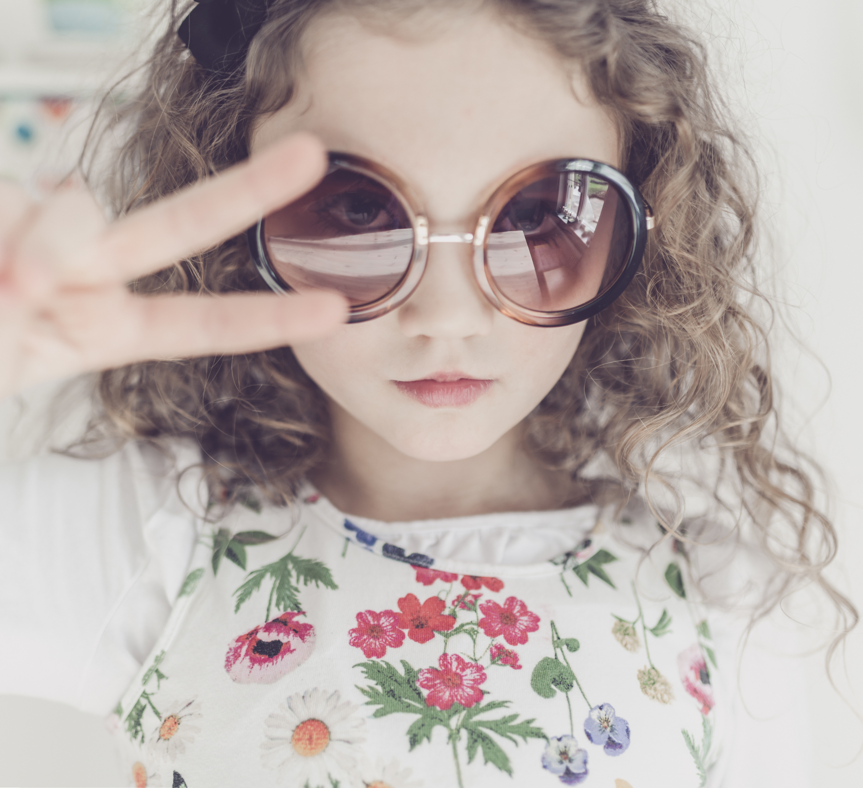

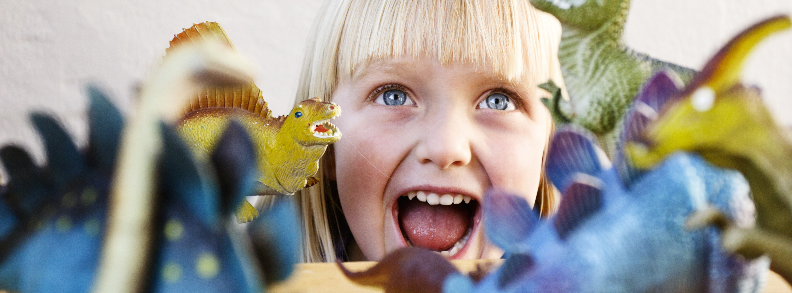
Images of children

